Slide 1

Clase 21

Slide 2
¿Qué es?
Java es un lenguaje de programación Orientado a Objetos, lo cual nos permite programar sistemas complejos a través de clases y objetos.
Es multipropósito, multiplataforma y de tipado fuerte.

Slide 3
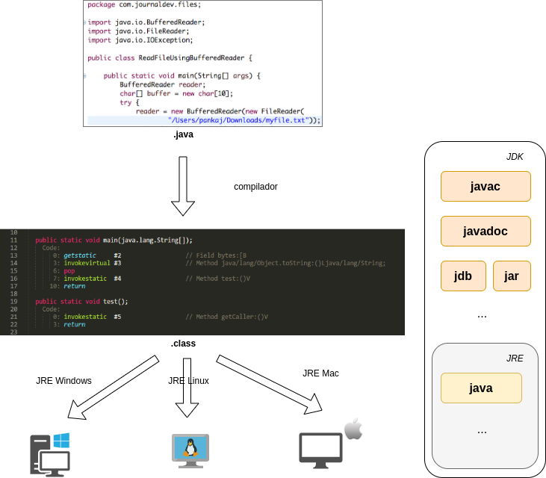

Slide 4
Tipos de Datos
Java está tipado estáticamente, cada tipo de datos (como entero, carácter, hexadecimal, decimal, etc.) está predefinido como parte del lenguaje de programación y todas las variables definidas para un programa dado deben describirse con uno de los tipos de datos.

Slide 5
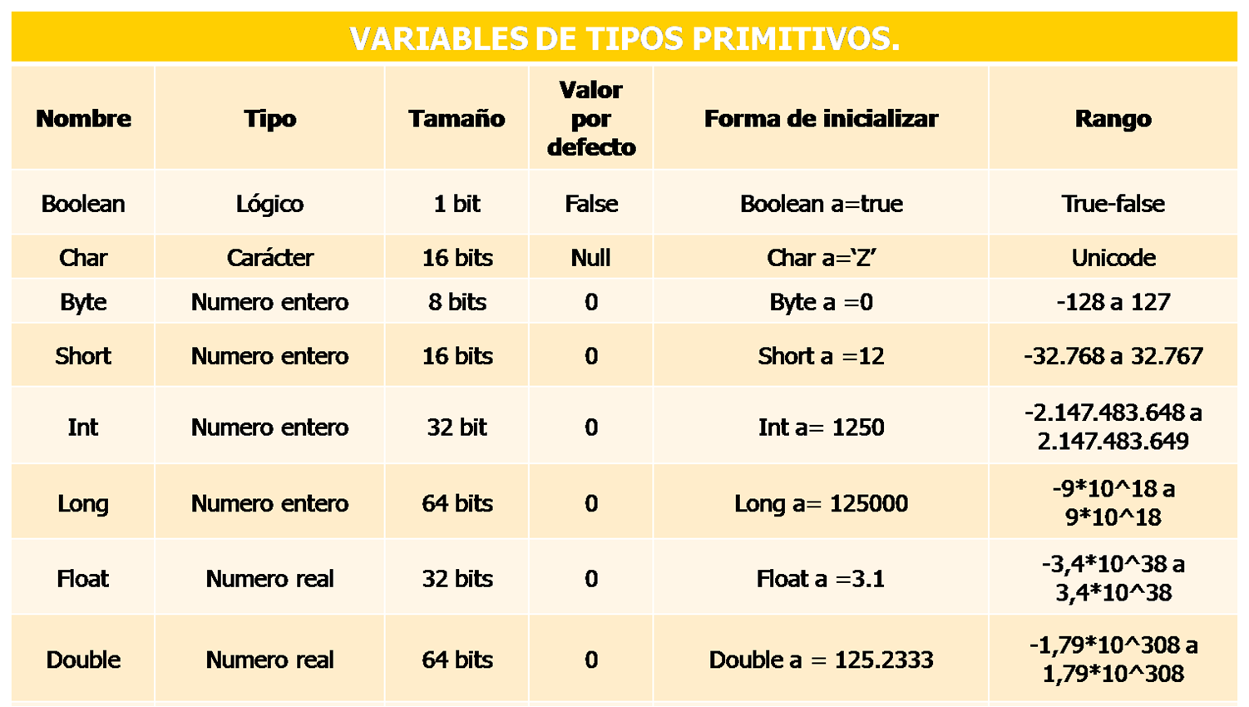
Datos Primitivos

Slide 6
Clase String
String no es un dato primitivo, es una clase. Para crear una cadena tenemos 2 opciones:
Instanciamos la clase String que sería una creación explicita de la clase:
String miCadena = new String("Cadena de Texto");
Creamos implícitamente la cadena de texto. Es decir, simplemente le asignamos el valor al objeto.
String miCadena = "Cadena de Texto";

Slide 7
Paquetes
Los paquetes (packages) son la forma en la que Java nos permite agrupar de alguna manera lógica los componentes de nuestra aplicación para que estén relacionados entre sí.
En general están compuestos por clases e interfaces. De este modo, los paquetes permiten modularizar o categorizar las diferentes estructuras que componen nuestro programa.
Acá podes encontrar todos los paquetes de java.

